Slide 1
Оптимизация процесса технической поддержки педагогического персонала
Киселева А.А.,
заместитель директора по УВР
МБОУ «Гимназия №10
им. Ф.М. Достоевского

Slide 2
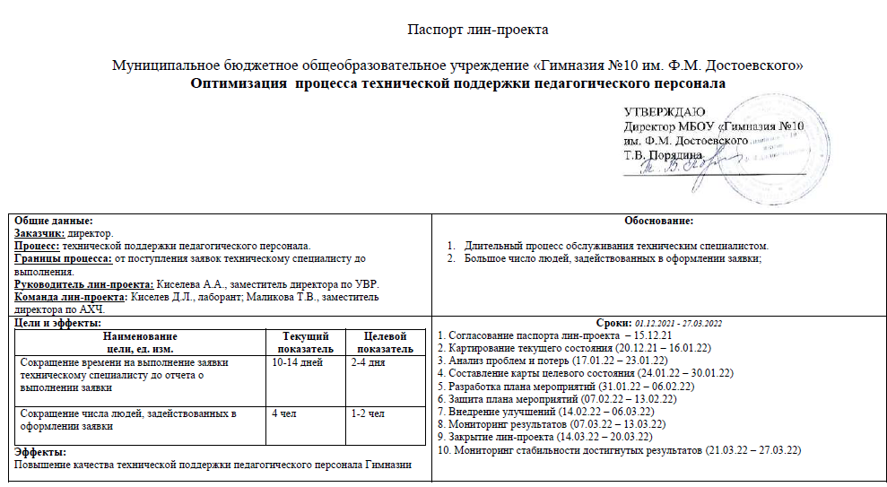
Паспорт проекта «Оптимизация процесса технической поддержки педагогического персонала»

Slide 3
Команда проекта
Киселева А.А.,
заместитель директора по УВР
Маликова Т.В.,
заместитель директора по АХЧ.
Киселев Д.Л.,
Лаборант (внешний совместитель)

Slide 4
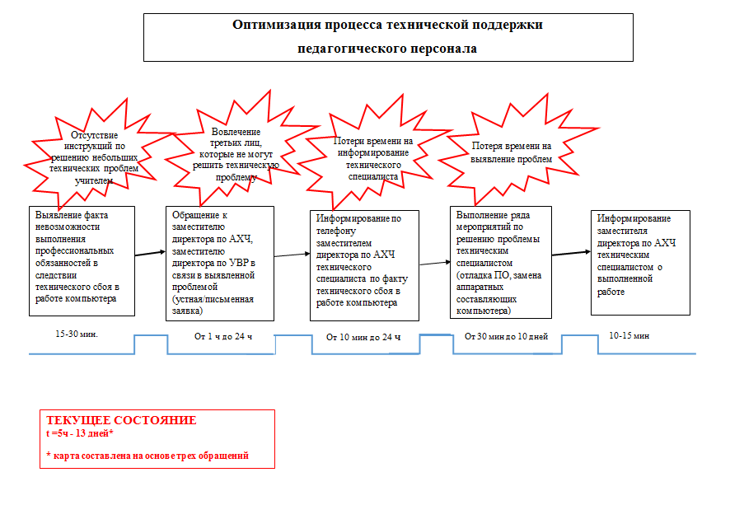
Карта текущего состояния процесса

Slide 5
Карта целевого состояния процесса
Карта, текст-пояснение, фото-материал

Slide 6
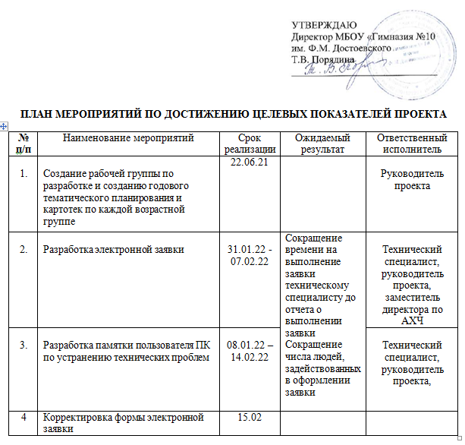
План мероприятий по устранению проблем

Slide 7
Достигнутые результаты
Наименование цели | Текущий показатель | Целевой показатель | Полученный результат, эффект
Сокращение времени на выполнение заявки техническому специалисту до отчета о выполнении заявки | 10-14 дней | 2-4 дня | Незначительное сокращение времени за счет внедрения электронной заявки
Сокращение числа людей, задействованных в оформлении заявки | 4 чел | 1-2 чел | 2 человека

Slide 8
Было
Стало
Отсутствие быстрой связи педагогов с техническим специалистом
Не корректные формулировки технических проблем, для уточнения которых требовалось время и привлечение третьих лиц
Передача информации заместителю по АХЧ различными способами (телефон, мессенджер), риск потери данных
Задержка сроков выполнения заявки
Связь педагога и технического специалиста средствами электронной заявки
Наличия поля «телефон» в электронной заявке для организации обратной связи.
Технические ресурсы, необходимые для выполнения заявки фиксируются в одной таблице, доступны всем заинтересованным лицам.
Заявка выполняется за минимально возможный промежуток времени

Slide 9
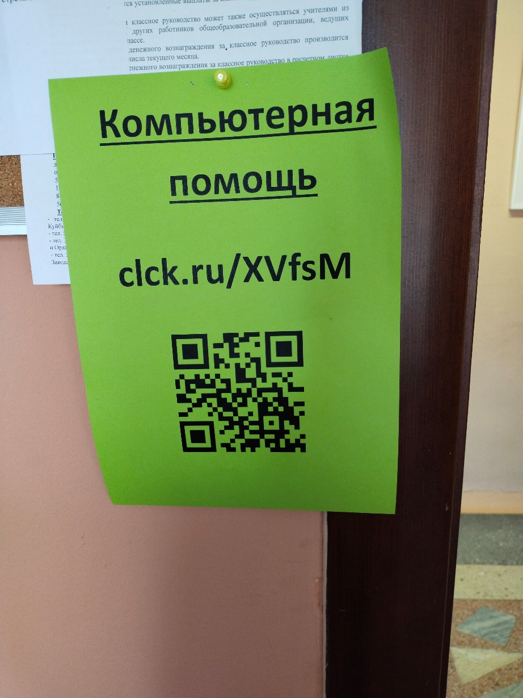
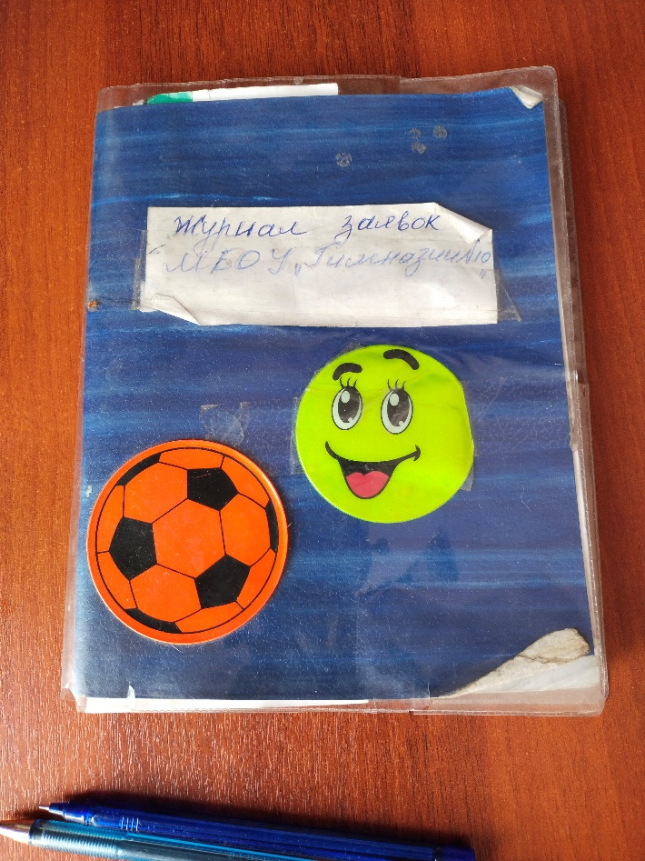
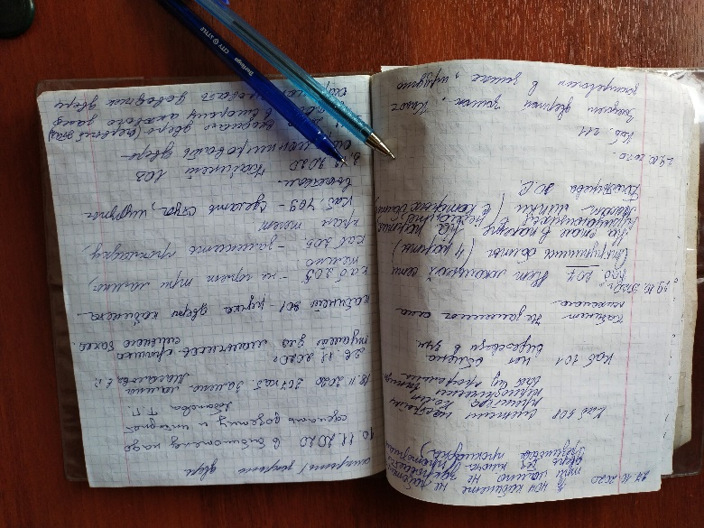
Было
Стало

Slide 10
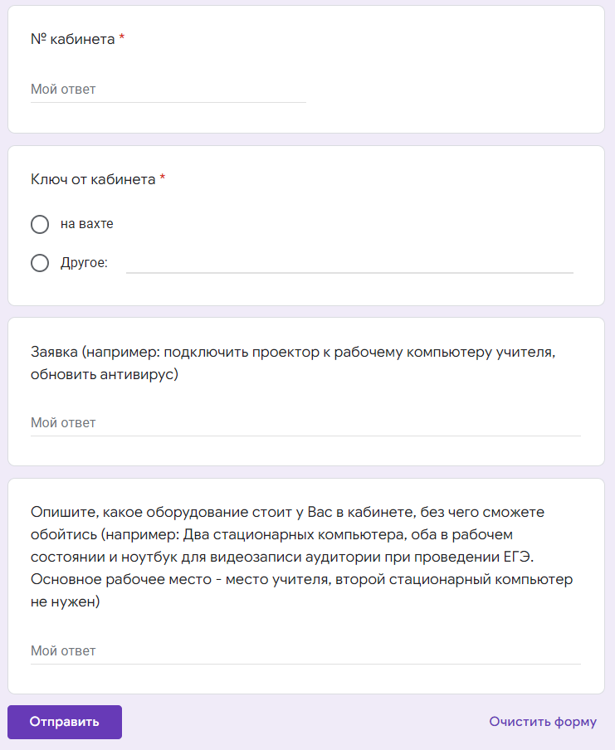
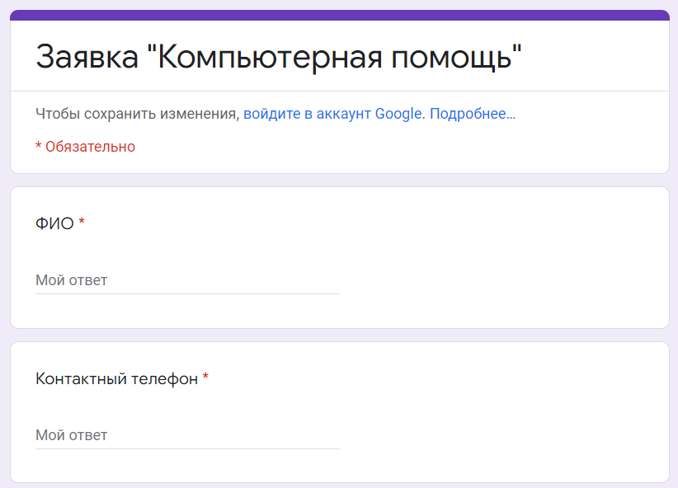
Электронная заявка, созданная
средствами Google-формы

Slide 11
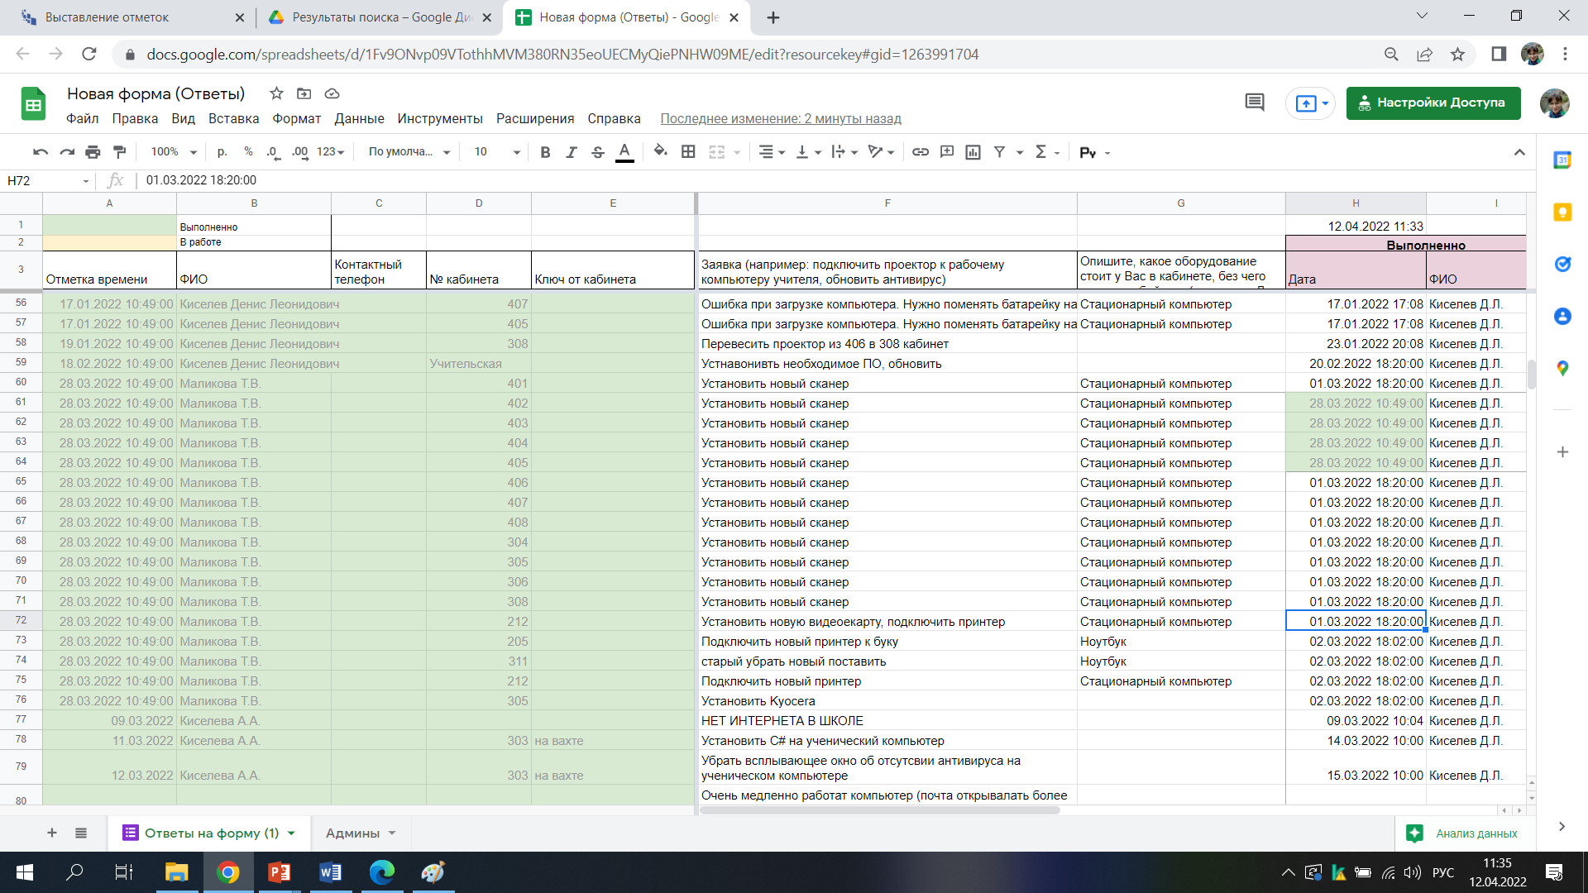
Ответы в электронной форме

